Slide 1
Pierrot et Colombine et les œuvres d’art
De nombreux artistes se sont inspirés des personnages de l’histoire de Pierrot et Colombine pour créer leurs œuvres.
En voici quelques exemples

Slide 2
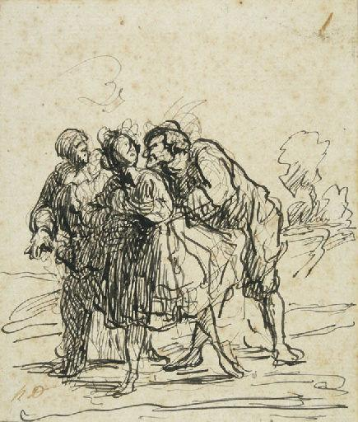
Colombine entre Pierrot et Arlequin
Honoré DAUMIER, 1850,
Encre de chine sur papier

Slide 3
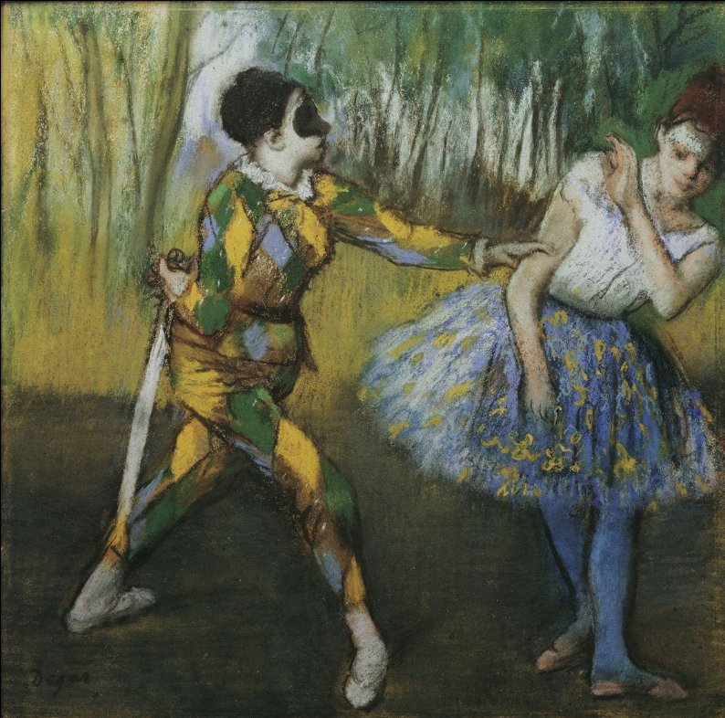
Arlequin et Colombine
Edgar DEGAS, 1884,
Pastels sur papier

Slide 4
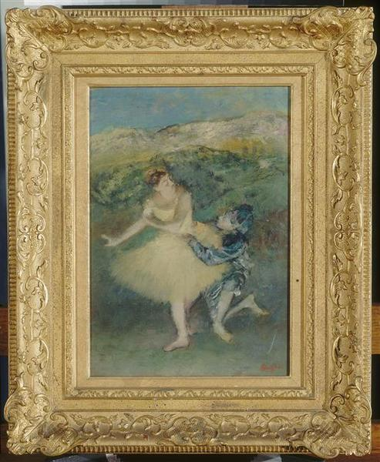
Arlequin et Colombine
Edgar DEGAS, 1886,
Huile sur toile

Slide 5
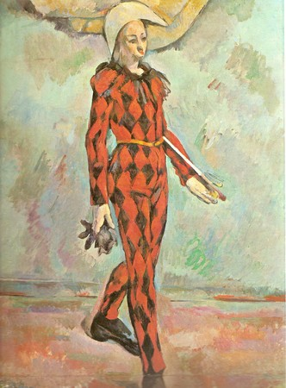
Arlequin
Paul CEZANNE, 1888,
Huile sur toile

Slide 6
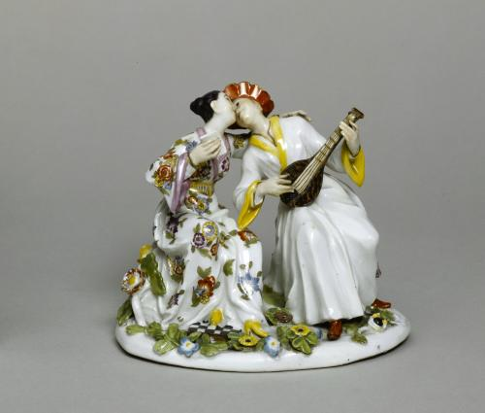
Pierrot et Colombine
Manufacture de Massein, 19ème siècle,
Faïence

Slide 7
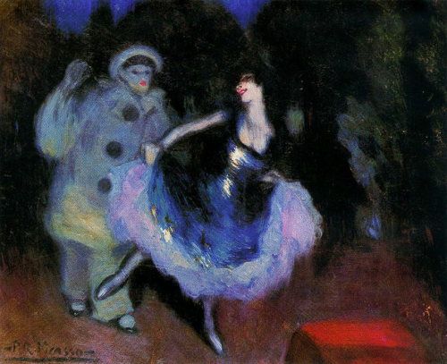
Pierrot et Colombine
Pablo PICASSO, 1900,

Slide 8
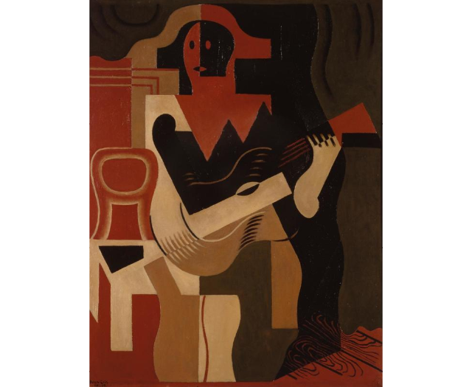
Arlequin à la guitare
Juan GRIS, 1919
Huile sur toile

Slide 9
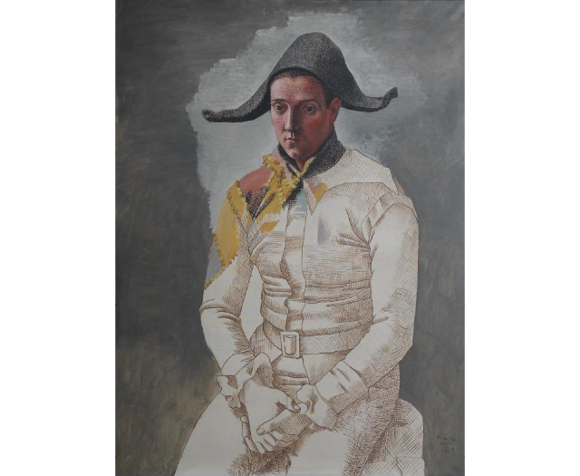
Le peintre Salvado en Arlequin
Pablo PICASSO, 1923

Slide 10
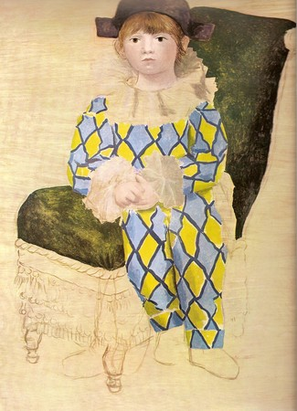
Paul en costume d’Arlequin
Pablo PICASSO, 1924

Slide 11
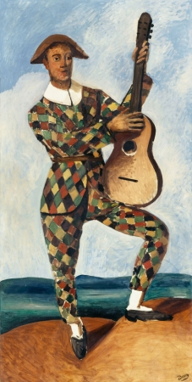
Arlequin à la guitare,
André DERAIN, 1924

Slide 12
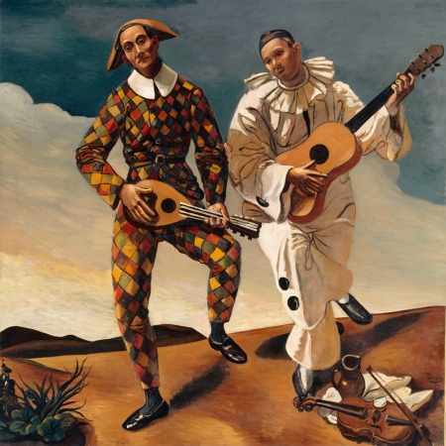
Arlequin et Pierrot,
André DERAIN, 1924

